Slide 1
Linux

Slide 2


Slide 3
Linux
Linux je multiužívateľský sieťový 32 alebo 64-bitový operačný systém s podporou skutočného multitaskingu.
Linux je systém, ktorý pobeží aj na 386 DX 40 s 4MB RAM, no optimálne využije päťprocesorové servery.
Linux je komunita užívateľov a vývojárov. Linux je predovšetkým jedna z mnohých príkladných ukážok toho, že dobré neznamená vždy drahé.
Linux je určený pre ľudí, ktorí požadujú slobodu a ktorí nechcú, aby sa nazývali zlodejmi, ak zdieľajú svoj softvér s priateľmi alebo ho upravujú podľa vlastných potrieb.

Slide 4
Porovnanie OS
LINUX
Všetko legálne a zadarmo
Veľká stabilita
Zaberá málo miesta na pevnom disku i v operačnej pamäti
Vhodný pre technicky zdatnejších
Podpora menšieho počtu programov oproti Windowsu
Horšie grafické zobrazenie
Nie každý softvér sa dá nainštalovať na PC s Linuxom
Pracovné problémy pri prechode z iného OS na Linux

Slide 5



I. Linux
V roku 1984 založil Richard Matthew Stallman projekt GNU, ktorého cieľom bolo vytvoriť plnohodnotné free softvérové vybavenie, ktoré by bolo kompatibilné s Unixom.

Slide 6






Distribúcie:
voľné: Debian, Gentoo, Slackware, Ubuntu
projekt komunity: Fedora Core, OpenSuSE, TurboLinux
komerčné: Mandriva, Red Hat, SuSE, Lindows, Linspire
LiveCD distribúcie: Knoppix, Kanotix, Knoppix STD, Slax
Špecialne distribúcie: Leaf

Slide 7
Windows verzus Linux
Výhody Linuxu:
-stabilita
-bezpečnosť
-rýchlosť
-grafická dokonalosť
-obrovské množstvo softvéru, ktoré je zadarmo
-lokalizácia
-sloboda a nezávislosť od veľkých korporácií
-komunita
-cena
Nevýhody Linuxu:
-mnohé úzko špecializované programy sa zatiaľ vyrábajú len pre Windows
-užívateľ sa musí naučiť niečo nové
-nemožnosť hrať niektoré hry pre Windows
Keby nejaká firma mala platiť za vývoj bežnej distribúcie, dostala by sa k astronomicky vysokej hodnote: 1 074 713 481 USD

Slide 8
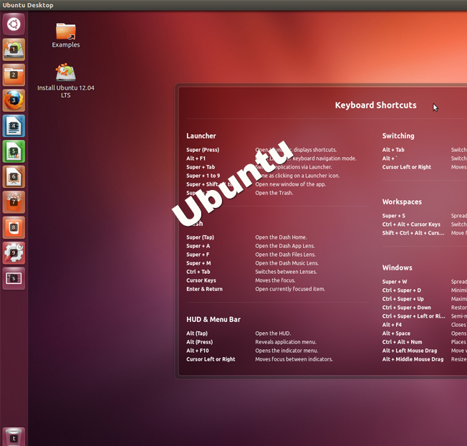

Slide 9
Dôležitá stránka pre linux
http://www.pclinuxos.szm.com/
http://sospreskoly.org/book/export/html/1234
http://skola.dvp.sk/?cat=11

